Slide 1
Федеральное государственное бюджетное образовательное учреждение высшего образования «Красноярский государственный медицинский университет имени профессора В.Ф. Войно-Ясенецкого» Министерства здравоохранения Российской Федерации Кафедра стоматологии ИПО
Специфические воспалительные процессы области лица, шеи и челюстей. Туберкулез, сифилис области лица, шеи и челюстей. Диагностика. Лечение.
Выполнил ординатор
кафедры стоматологии ИПО
по специальности «стоматология хирургическая»
Ахмедов Анар Ильгар оглы
рецензент КМН, Доцент Дуж Анатолий Николаевич
Красноярск, 2022

Slide 2
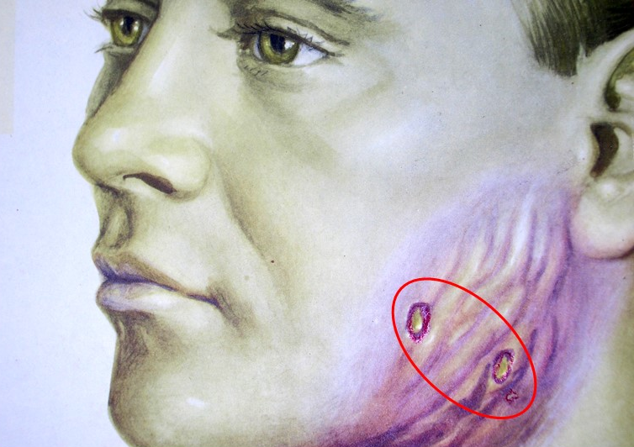
Цель
Изучить основные клинические проявления, клинику, диагностику и лечение туберкулеза и сифилиса челюстно-лицевой области.

Slide 3
Задачи
Освоить тему заболевания, которая имеет разнообразную клиническую картину, причиной которых является специфическая инфекция.

Slide 4
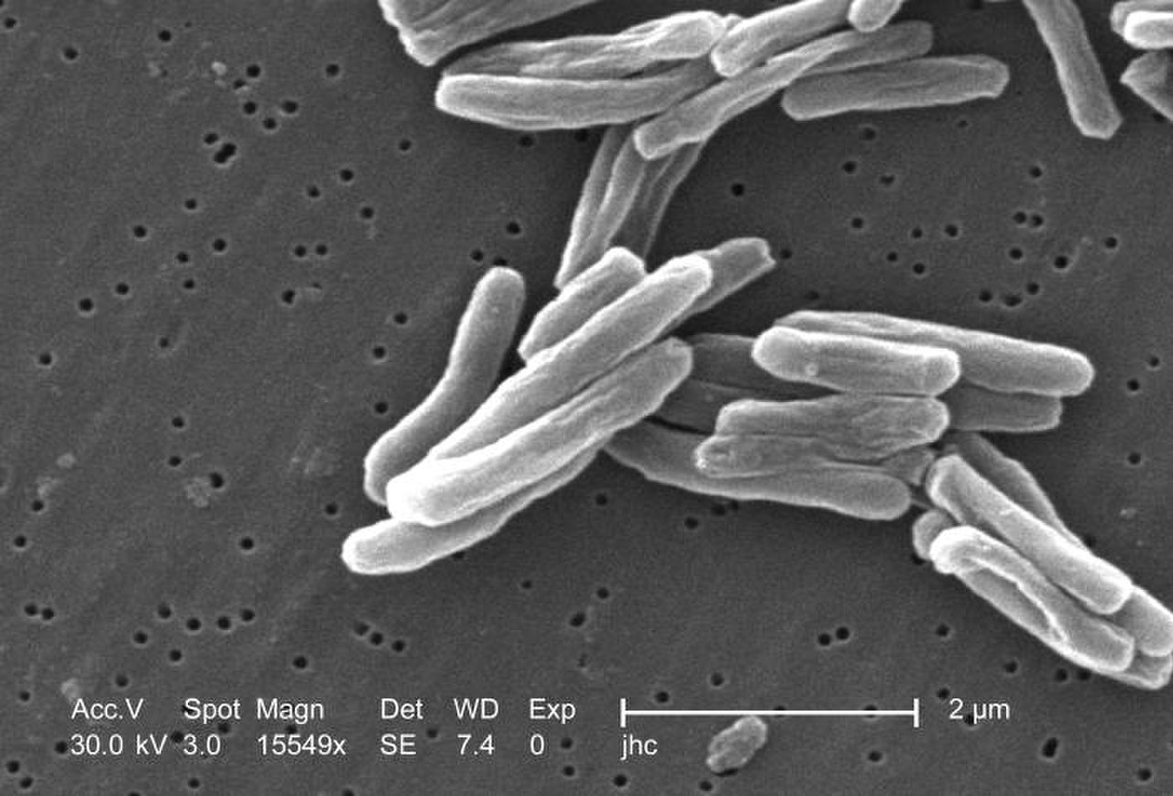
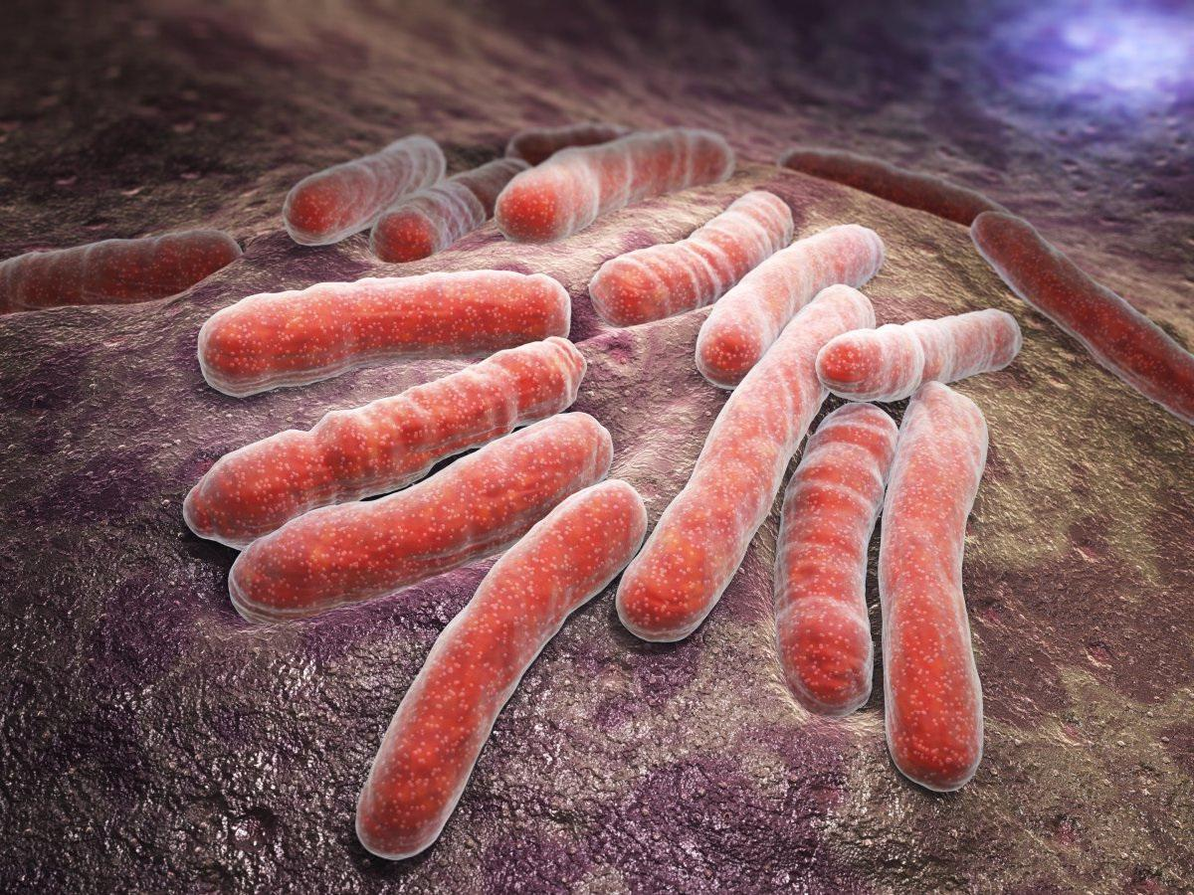
Туберкулез
Этиология. Возбудитель — микобактерия туберкулеза.
Вторичная профилактика
Третичная
профилактика

Slide 5
Патогенез.
Источником распространения инфекции чаще является больной туберкулезом человек, реже заболевание развивается зооалиментарным путем через молоко от больных коров. В развитии туберкулеза большое значение имеют иммунитет и устойчивость организма человека к этой инфекции.
Различают первичное и вторичное туберкулезное поражение. Первичное поражение лимфатических узлов челюстно-лицевой области возникает при попадании туберкулезной инфекции через зубы, миндалины, слизистую оболочку полости рта и носа, кожу лица при их воспалении или повреждении.
Вторичное туберкулезное поражение челюстно-лицевой области возникает при активном туберкулезном процессе, когда первичный аффект находится в легком, кишечнике, костях, а также при генерализованных формах этого патологического процесса.
Патологическая анатомия. Морфологическая картина туберкулеза заключается в развитии клеточной реакции вокруг скопления микобактерий туберкулеза в виде инфекционной гранулемы — туберкулезного бугорка. Вокруг него отмечается воспалительная реакция. Туберкулезный бугорок распадается с образованием очага казеозного распада.

Slide 6
Клиническая картина.
В челюстно-лицевой области выделяют поражение кожи, слизистых оболочек, подслизистой основы, подкожной клетчатки, слюнных желез, челюстей.
Туберкулез челюстей возникает вторично в результате распространения туберкулезных микобактерий гематогенно или лимфогенно из других органов, главным образом из органов дыхания и пищеварения (интраканаликулярный путь), а также вследствие контактного перехода со слизистой оболочки полости рта.
Соответственно этому различают:
а) поражение кости при первичном туберкулезном комплексе;
б) поражение кости при активном туберкулезе легких. Туберкулез челюстей наблюдается чаще при поражении легких. Он характеризуется образованием одиночного очага резорбции кости, нередко с выраженной периостальной реакцией. На верхней челюсти он локализуется в области подглазничного края или скулового отростка, на нижней челюсти — в области ее тела или ветви.
Вначале туберкулезный очаг в кости не сопровождается болевыми ощущениями, а по мере распространения на другие участки кости, надкостницу, мягкие ткани, появляются боли, воспалительная контрактура жевательных мышц. При переходе процесса из глубины кости на прилежащие ткани наблюдаются инфильтрация в околочелюстных мягких тканях, спаивание с ними кожи, изменения ее цвета от красного до синеватого. Образуются один или несколько холодных абсцессов. Они склонны к самопроизвольному вскрытию с отделением водянистого экссудата и комочков творожистого распада. Характерны множественные свищи со скудным отделяемым и выбухающими вялыми грануляциями. Их зондирование позволяет обнаружить очаг в кости, заполненный грануляциями, и иногда небольшие плотные секвестры. Постепенно, медленно такие очаги в кости и мягких тканях полностью или частично рубцуются, оставляя втянутые, атрофичные рубцы; ткань убывает, особенно подкожная клетчатка. Чаще свищи сохраняются несколько лет, причем одни свищи рубцуются, а рядом образуются новые. На рентгенограмме определяется резорбция кости и одиночные внутрикостные очаги. Они имеют четкие границы и иногда содержат мелкие секвестры. При значительной давности заболевания внутрикостный туберкулезный очаг отделен участком склероза от непораженных участков кости.

Slide 7
Первичное туберкулезное поражение
Формируется в области кожи, слизистой оболочки полости рта, лимфатических узлов. Первичное поражение туберкулезом лимфатических узлов характеризуется появлением единичных или спаянных в пакет лимфатических узлов. Лимфатические узлы плотные, в динамике заболевания еще более уплотняются, доходя до хрящевой или костной консистенции. У отдельных больных наблюдается распад лимфатического узла или узлов с выходом наружу характерного творожистого секрета.

Slide 8
Вторичный туберкулез кожи
Скрофулодерма, или колликвационный туберкулез, наблюдается преимущественно у детей и локализуется в коже, подкожный жировой клетчатке. Туберкулезный процесс формируется в непосредственной близости от туберкулезного очага в челюстях или околочелюстных лимфатических узлах, реже — при распространении инфекции от более отдаленных туберкулезных очагов, например при костно-суставном специфическом процессе. Для скрофулодермы характерно развитие инфильтрата в подкожной клетчатке в виде отдельных узлов или их цепочки, а также слившихся гуммозных очагов. Очаги расположены поверхностно, покрыты атрофичной, нередко истонченной кожей. Постепенно процесс распространяется в сторону кожи, инфильтраты спаиваются с ней и очаги вскрываются наружу с образованием единичных свищей или язв, а также их сочетаний. После вскрытия очагов характерен ярко-красный или красно-фиолетовый цвет пораженных тканей. При отделении гноя образуется корка, закрывающая свищи или поверхность язвы. После заживления туберкулезных очагов на коже и в подкожной клетчатке остаются характерные атрофичные рубцы звездчатой формы. Общее состояние при течении скрофулодермы удовлетворительное. Заболевание может длиться многие месяцы и годы.

Slide 9
Вторичный туберкулезный лимфаденит
развивается при туберкулезном процессе в других органах: легких, кишечнике, костях и др. Протекает хронически и сопровождается субфебрильной температурой, общей слабостью, потерей аппетита. У некоторых больных процесс может иметь острое начало, с резким повышением температуры тела, отдельными симптомами интоксикации. Клинически отмечается увеличение лимфатических узлов. Они имеют плотноэластическую консистенцию, иногда бугристую поверхность, четко контурируются, пальпация слабо болезненна, а иногда безболезненна. В одних случаях наблюдается быстрый распад очага, в других — медленное нагноение лимфатического узла с образованием творожистого распада тканей. По выходе содержимого наружу остается свищ или несколько свищей.

Slide 10
Поражение туберкулезом слюнных желез
встречается при генерализованной туберкулезной инфекции. Распространяется в слюнную железу гематогенно, лимфогенно или реже контактным путем. Процесс чаще локализуется в околоушной слюнной железе, реже - в поднижнечелюстной. Клинически заболевание характеризуется образованием в одной из долей или во всей железе плотных, безболезненных или слабо болезненных узлов. Вначале кожа над ними не спаяна, в цвете не изменена, а затем спаивается. На месте прорыва истонченного участка кожи образуются свищи или язвенные поверхности. Из протока железы выделение слюны скудное или его нет. При распаде очага и опорожнении его содержимого в выводной проток в слюне появляются хлопьевидные включения. Иногда может наступать паралич мимических мышц с пораженной стороны. При рентгенографии в проекции слюнной железы в цепочке лимфатических узлов обнаруживаются очаги обызвествления. При сиалографии отмечаются смазанность рисунка протоков железы и отдельные полоски, соответствующие образовавшимся кавернам.

Slide 11
Диагностика
1) Туберкулинодиагностика - позволяет установить присутствие туберкулезной инфекции в организме. Растворы туберкулина используются при различных методиках (пробы Манту, Пирке, Коха).
2) Рентгенологические методы исследования легких.
3) Исследование мазков гноя из очагов, отпечатки клеток из язв, выделение культуры для обнаружения микобактерий туберкулеза.
4) Патогистологическое исследование тканей.
5) Прививки морским свинкам патогистологического материала от больных (в отдельных случаях).
Дифференциальный диагноз. Первичное и вторичное поражение туберкулезом регионарных лимфатических узлов следует дифференцировать от абсцесса, лимфаденита, хронического остеомиелита челюсти, актиномикоза, сифилиса, а также от злокачественных новообразований. Скрофулодерму дифференцируют от кожной и подкожной форм актиномикоза, распадающейся раковой опухоли. Поражение туберкулезом кости челюстей, лимфатических узлов необходимо дифференцировать от этих же процессов, вызванных гноеродными микробами, а также злокачественных новообразований.

Slide 12
Лечение
В специализированном фтизиатрическом лечебном учреждении. Общее лечение должно дополняться местными мероприятиями: гигиеническим содержанием и санацией полости рта, туалетом язв. Оперативные вмешательства проводят строго по показаниям, а именно при клиническом эффекте противотуберкулезного лечения и отграничении местного процесса в полости рта, в костной ткани. Вскрывают внутрикостные очаги, выскабливают из них грануляции, удаляют секвестры, иссекают свищи и ушивают язвы или освежают их края для заживления тканей вторичным натяжением под тампоном йодоформной марли. Зубы с пораженным туберкулезом периодонтом обязательно удаляют. После клинического выздоровления при полной эффективности основного курса лечения и местных лечебных мероприятий больной должен оставаться под наблюдением на протяжении 2 лет.
Прогноз при своевременно и правильно проведенном общем противотуберкулезном лечении благоприятный.

Slide 13
Профилактика
Применение современных методов лечения туберкулеза является основным в профилактике туберкулезных поражений челюстно-лицевой области. Следует проводить лечение кариеса и его осложнений, заболеваний слизистой оболочки и периодонта, соблюдать гигиену полости рта.

Slide 14
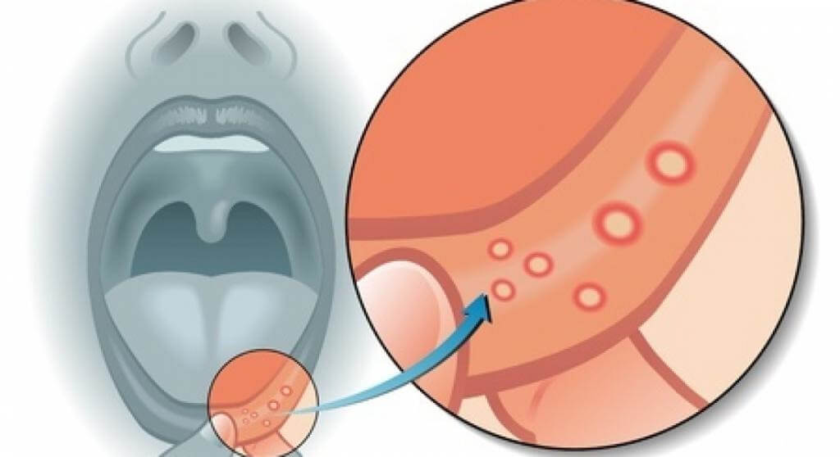
СИФИЛИС
Сифилис — хроническое инфекционное венерическое заболевание, поражающее все органы и ткани, в том числе челюстно-лицевую область.
Этиология. Возбудитель сифилиса — бледная трепонема (спирохета), в организме человека развивается как факультативный анаэроб и чаще всего локализуется в лимфатической системе.

Slide 15
Патогенез.
Заражение сифилисом происходит половым путем. Бледная трепонема попадает на слизистую оболочку или кожу, чаще при нарушении их целости. Заражение может также возникнуть внеполовым путем (бытовой сифилис) и внутриутробно от больной сифилисом матери (врожденный сифилис).
Сифилитическая инфекция характеризуется весьма своеобразным течением, которое отличается, во-первых, волнообразной сменой периодов активных проявлений периодов скрыто протекающей инфекции, во-вторых, постепенным и последовательным изменением клинических и паталогоанатомических проявлений.
В течении сифилиса различают четыре периода: инкубационный, первичный, вторичный (кондиломатозный) и третичный (гуммозный).

Slide 16
Инкубационный период
Начинается с возникновения на месте заражения твёрдого шанкра (первичной сифиломы). Этот период продолжается 6-7 недель.
Спустя 5-7 дней после появления твёрдого шанкра увеличиваются регионарные лимфатические узлы, в которых происходит бурное размножение трепонем (спирохет).
В течение первой половины первичного периода бледные трепонемы, распространяясь по лимфатической системе, попадают в кровь, вырабатываются антитела, обнаруживается положительная реакция связывания комплемента (реакция Вассермана).
Твёрдый шанкр может локализоваться в любом месте красной каймы губ и слизистой оболочки полости рта. Чаще всего этим местом являются губы, язык, миндалины

Slide 17
Вторичный период сифилиса
Спустя 3-6 дней после начала полиаденита на коже и часто на слизистых оболочках появляется обильная розеолёзно-папулёзная сыпь. С этого момента начинается вторичный период сифилиса, длящийся в среднем 3-4 года. Этот период характеризуется поражением кожи, слизистых оболочек и внутренних органов.
В начале вторичного периода в связи с генерализацией инфекции появляется большое число розеолёзно-папулёзных, симметрично распологающихся высыпаний, возникает полиаденит, однако в этот период сохраняется ещё остатки первичной сифиломы. Данный период носит название вторичного всежего сифилиса (lues II recens).
Розеола на слизистой оболочке полости рта обычно появляется на дужках, мягком нёбе и миндалинах. Особенностью розеолёзных высыпаний на слизистой оболочке полости рта является то, что они сливаются, вследствие чего возникает так называемая эритематозная ангина. Поражённая область приобретает застойно-красный цвет и имеет резкие очертания.
Этот активный период сменяется периодом скрытой дремлющей инфекции (lues II latens). В последующем вновь возникают активные проявления сифилиса – рецидивы (lues II recidiva). При этом проявления сифилиса могут возникать не только на коже и слизистой, но и в центральной нервной системе.
Папулы могут образовываться в любом месте слизистой оболочки, но излюбленной локализацией этих высыпаний являются миндалины, дужки, мягкое нёбо, где нередко папулы сливаются в сплошные очаги поражения (папулёзная ангина), язык, слизистая оболочка щёк, губ, особенно по линии смыкания зубов, дёсна и т.д..

Slide 18
Третичный период
Третичный период, который может протекать десятилетиями, характеризуется развитием воспалительных инфильтратов (гумм и бугорков), склонных к распаду и вызывающих нередко значительные деструктивные, необратимые, порой смертельные изменения в органах и тканях.
Основные особенности третичного сифилиса:
волнообразное течение с нечастыми рецидивами и многолетними латентными состояниями;
множественность отграниченных мощных, склонных к распаду гранулем с продолжительными сроками их существования (месяцы, годы);
преимущественная локализация поражений на местах травм;
малое число бледных трепонем в ткани и в связи с этим не значительная контагиозность третичных сифилидов;
высокий уровень инфекционной аллергии при низкой напряженности иммунитета;
нередко отрицательные классические серологические реакции на сифилис.
Сифилиды третичного периода представлены двумя элементами – бугорками и узлами (гуммами).
Гуммы могут локализоваться в слизистой оболочке, надкостнице и костной ткани челюстей. При образовании сифилитических гумм вначале появляется плотный безболезненный узел, который постепенно вскрывается с отторжением гуммозного стержня. Возникшая гуммозная язва имеет кратерообразую форму, при пальпации безболезненная. Края ее ровные, плотные, дно покрыто грануляциями.
Сифилитическое поражение языка проявляется в виде гуммозного глоссита, диффузного интерстициального глоссита и комбинации этих поражений.

Slide 19
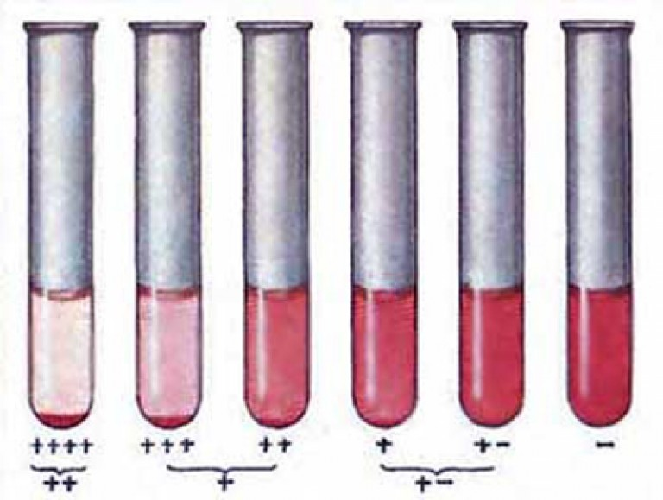
Диагностика
1. Реакция Вассермана и другие серологические реакции.
2. Микробиологическое исследование (нахождение бледной трепонемы в темном поле зрения).
3. Патоморфологическое исследование пораженных тканей.

Slide 20
Лечение
Лечение сифилиса проводится в специализированном венерологическом стационаре или диспансере.
Одновременно с общим лечением сифилиса полости рта и че-люстей проводится местная терапия (промывание сифилитических элементов, изъязвлений, свищевых ходов различными антисептическими растворами, чаще всего 2% раствором хлорамина). Каждые 3 дня избыточные грануляции прижигают 10% раствором хромовой кислоты.
При поражении сифилисом костной ткани челюстей целесообразны периодическое исследование электровозбудимости пульпы зубов, по показаниям — трепанация зубов с погибшей пульпой и лечение по принципам терапии хронических периодонтитов.
При развитии специфического периодонтита, несмотря на значительную подвижность зубов, их не следует удалять. По показаниям проводится лечение зубов с пломбированием каналов, а после проведенного специфического лечения они достаточно хорошо укрепляются.
При присоединении вторичной гноеродной инфекции показано общее и местное применение лекарственных препаратов, воздействующих на микробную флору.
Активное хирургическое лечение при поражении надкостницы челюстей при сифилисе не показано даже в случае образования секвестров. Их удаляют после специфического лечения на фоне затихания и отграничения процесса.
Прогноз при своевременной диагностике, правильном лечении и дальнейшем диспансерном наблюдении в основном благоприятный. После излечения и снятия больных с учета дефекты на лице, в полости рта, твердом небе и другой локализации могут быть устранены оперативным путем.

Slide 21
Вывод
Специфические воспалительные процессы имеют разнообразную клиническую картину, их диагностика часто затруднительна, но при правильном лечении и дальнейшем диспансерном наблюдении прогноз в основном благоприятный. После излечения и снятия больных с учета дефекты на лице, в полости рта, твердом небе и другой локализации могут быть устранены оперативным путем.
Так же в профилактике специфических воспалительных процессов, кроме ее социального аспекта, имеет значение гигиеническое содержание полости рта, предупреждение трещин и эрозий в ней.

Slide 23
Список литературы
1. Селезнева, Т.Д. Общая хирургия: Учебное пособие / Т.Д. Селезнева. - М.: Риор, 2017. - 288 c
2. Хирургическая стоматология : учебник / ред. В. В. Афанасьев. - 3-е изд., перераб. - Москва : ГЭОТАР-Медиа, 2019. - 400 с.
3. Кузнецов, Н.А. Общая хирургия / Н.А. Кузнецов. - М.: МЕДпресс-информ, 2018. - 896 c.
4. Кулаков, А. А. Хирургическая стоматология / под ред. Кулакова А. А. - Москва : ГЭОТАР-Медиа, 2021. - 408 с
5. Челюстно-лицевая хирургия. Учебник. / Под ред. Дробышева А.Ю., Янушевича О.О.. - М. : ГЭОТАР-Медиа, 2018
6. Оперативная челюстно-лицевая хирургия и стоматология : учеб. пособие / ред. В. А. Козлов, И. И. Каган. - Москва : ГЭОТАР-Медиа, 2019. - 544 с.
7. Каханович Т.В. Общие осложнения травм челюстно-лицевой области : учеб.- метод пособие – Минск : БГМУ, 2019. – 30 с.

